Slide 1
TravelTide Customer Segmentation

Slide 2
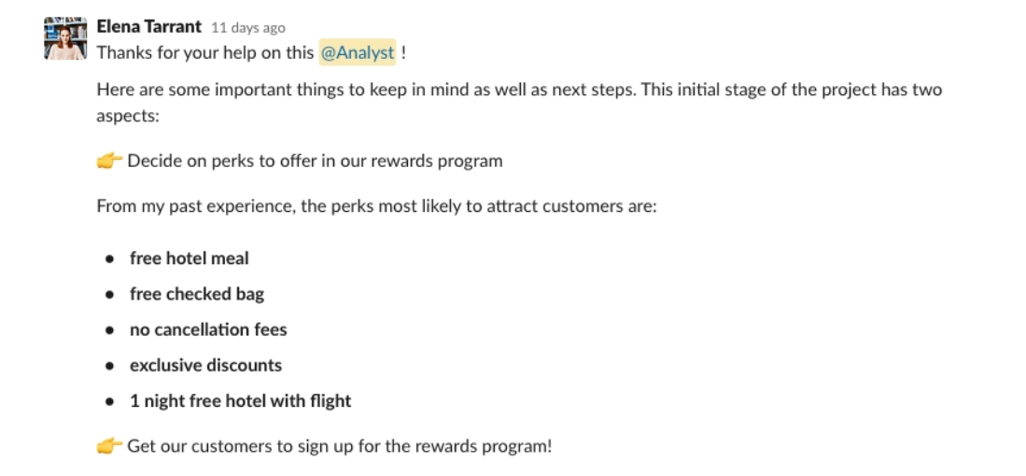
zielsetzung
Notes:
Kontext & Ziel
Rewards-Programm soll Retention steigern, indem pro Nutzer ein klarer “Lieblings-Perk” beworben wird.
Ziel: Verhaltensmuster finden und daraus Perk-Zuweisung pro User ableiten.
Ergebnisform: Archetypen (Cluster) + personalisierter Perk.

Slide 3
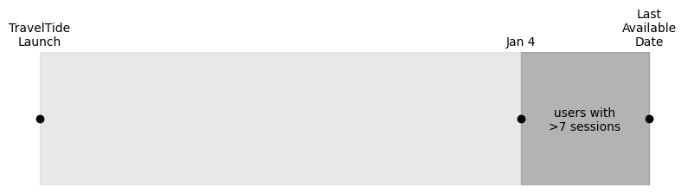
Prozessdefinition
Kohortenbildung
Zeitraum fixiert
Nutzer gefiltert
Datenextraktion
Tabellen verknüpft
Session-Level gebaut
Datenaufbereitung
Anomalien korrigiert
Ausreißer gekappt
Segmentierung
Perk-Zuweisung
Aktivitätsschwelle gesetzt
CSV exportiert
Werte imputiert
Features skaliert KMeans geclustert k validiert
Scores berechnet
Eligibility geprüft
Perk zugewiesen
Notes:
SQL: Kohorte & Extraktion
Kohorte gewählt, weil Personalisierung ohne Daten oft Zufall ist.
Schwelle > 7 Sessions (≥8) sorgt für genug Verhalten pro User, damit Mediane/Anteile stabil sind.
Zeitfenster ab 2023-01-04 erhöht Vergleichbarkeit (Tenure-/Zeit-Bias reduziert).
QC bestätigt Eignung: 5.998 User, 49.211 Sessions, 92,4% mit Buchung, Cancellation-Sessions ~1,24%.

Slide 4
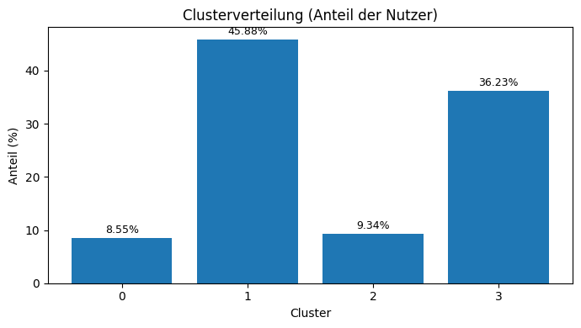
Clusterbildung
Notes:
Clustering: Methode & Begründung
Clustering auf perk-nahen Features; Skalierung via StandardScaler (sonst dominiert z. B. Spend).
k-Wahl datenbasiert: Elbow + Silhouette, bestes Ergebnis bei k=4.
Stabilitätscheck über Seeds (ARI ~ 0,87) → Clusterstruktur robust genug.
PCA nur als Visual-Check genutzt, nicht als Pflichtschritt.

Slide 5
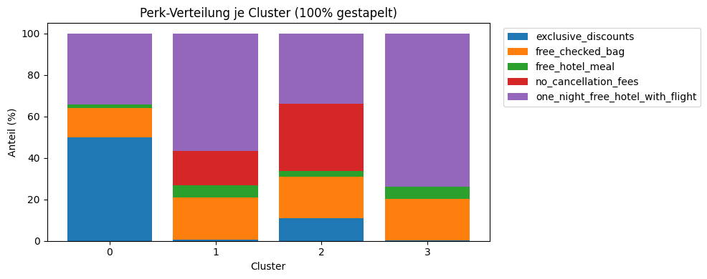
Perk Scoring
Notes:
5) Perk-Zuweisung: Scoring-Logik & warum so
Perk-Zuweisung pro User via 5 Scores, dann „höchster Score gewinnt“.
Scores basieren auf beobachtbaren Signalen:
Discounts (Discount-Anteil, Discount-Höhe, Bargain Index)
Flexibilität (Cancellation-Anteil, Sessiondauer, Klicks)
Gepäck/Familie (bags per seat, seats, has_children)
Hotel (Trips, Nights, Rate)
Eligibility/Gating verhindert Perks ohne Datenbasis (z. B. Hotel-Perk nur bei hotel_trips>0).
Perk-Mix je Cluster erklärt Kommunikationsstrategie:
Cluster 0 dominiert Discounts; Cluster 2 hat No-cancel fast gleichauf; Cluster 3 stark “Free night”.

Slide 6

Cluster 0
Persona: „Der Deal-Jäger“
Kennzahl (Median) | Wert
Flight-Trips | 2
Discount-Anteil Flüge (discount_flight_proportion) | 0,50
Ø Flugrabatt (average_flight_discount) | 0,175
Deal-Index (bargain_index) | 0,011
Hotel-Trips | 2
Hotelrate (median_hotel_rate) | 160
Sessions: Dauer / Klicks | 89s / 12
Cancellation-Anteil | 0%
Perk: „Exclusive Discounts“
Notes:
Interpretation (Begründung Perk):
Rabatte werden regelmäßig genutzt (≈ jeder zweite Flug mit Discount) und nicht nur minimal (Ø ~17,5%).
Deal-Signal ist im Vergleich am deutlichsten (Bargain-Index > 0) → Discount-Kommunikation ist hier am passendsten.

Slide 7

Cluster 1
Persona: „Der unkomplizierte Value-Bucher “
Kennzahl (Median) | Wert
Flight-Trips | 1
Hotel-Trips | 1
Hotelrate (median_hotel_rate) | 129
Discount-Anteil Flüge | 0,00
Ø Flugrabatt | 0,00
Seats / Bags (Summe) | 1 / 0
Sessions: Dauer / Klicks | 72,5s / 10
Cancellation-Anteil | 0%
Perk: „one night free with flight“
Notes:
Interpretation (Begründung Perk):
Wenig Discount-Signale, eher „basic usage“ (1 Flug + 1 Hotel) → Value wirkt besser als Rabatt-Story.
„Free night“ ist ein klarer, leicht verständlicher Benefit für Nutzer mit Hotelbuchungen, ohne dass Discount-Verhalten nötig ist. Alternativ: Free bagage für A/B testing

Slide 8

Cluster 2
Persona: „Der unsichere Planer“
Kennzahl (Median) | Wert
Flight-Trips | 3
Hotel-Trips | 2
Cancellation-Anteil | 12,5%
Sessions: Dauer / Klicks | 131,25s / 17,25
Discount-Anteil Flüge | 0,50
Ø Flugrabatt | 0,00
Seats / Bags (Summe) | 3 / 2
Hotelrate (median_hotel_rate) | 146
Perk: „No Cancellation Fees“
Notes:
Interpretation (Begründung Perk):
Höchstes Flex-/Unsicherheits-Signal: mehr Cancellation + lange Sessions + viele Klicks → “Flexibilität” ist der passende Trigger.
Perk-Konkurrenz ist real (Free-Night nahe dran) → No-cancel als Primärhypothese, ideal ergänzt durch A/B-Test gegen Free-Night.

Slide 9

Cluster 3
Persona: „Der Vielreisende Hotel-Fokus “
Kennzahl (Median) | Wert
Flight-Trips | 4
Hotel-Trips | 4
Hotelkosten gesamt (est.) | 2.113
Hotelrate (median_hotel_rate) | 154
Discount-Anteil Flüge | 0,00
Seats / Bags (Summe) | 4 / 2
Sessions: Dauer / Klicks | 129s / 17,5
Cancellation-Anteil | 0%
Perk: „one night free with flight“
Notes:
Interpretation (Begründung Perk):
Sehr hohe Reise-/Hotelaktivität (4 Flüge + 4 Hotels) → Hotel-Perk trifft häufig und hat hohen wahrgenommenen Wert.
Discounts sind kein Treiber (Median 0), daher ist direkter Value (Free-Night) schlüssiger als Rabatt-Kommunikation.

Slide 10
TravelTide Customer Segmentation
Notes:
Fazit & Empfehlung (Testen & Skalieren)
Ergebnis: reproduzierbare Pipeline von Extract→Clean→Cluster→Perk-Zuweisung.
Live-Test als nächster Schritt:
KPIs: Email CTR, Rewards-Signup, Booking-Conversion (7/14/30d), Retention (30/60/90d), Stornoquote, Profit/Contribution.
Cluster 2 als A/B-Test: No cancellation fees vs Free night.
Skalierung:
größere Kohorten (z. B. ≥5 Sessions) testen + Stabilitätscheck wiederholen.
Cold-start Strategie für Nutzer mit wenig Daten (Default/Regeln bis genügend Sessions).
Perk-Kosten/ROI modellieren und Gewichte datenbasiert nachjustieren.

